Slide 1


Minicurso de Introdução ao Desenvolvimento Android com Firebase
Responsáveis:
Paulo Miranda e Wilton Neto

Slide 2

O que é o Firebase?
BaaS (Backend as a Service);
Produto/Serviço da Google
Disponível somente online
Disponível para desenvolvimento Android, IOS, Web, C++, Unity

Slide 3

Produtos
Realtime Database;
Crash Reporting;
Autenticação;
Cloud Functions;
Cloud Storage;
Hospedagem;
Monitoramento de Desempenho;
Teste Lab;
Cloud Messaging;
Outros;

Slide 4
Vamos criar nosso Projeto Incrível
Acessem firebase.google.com

Slide 5
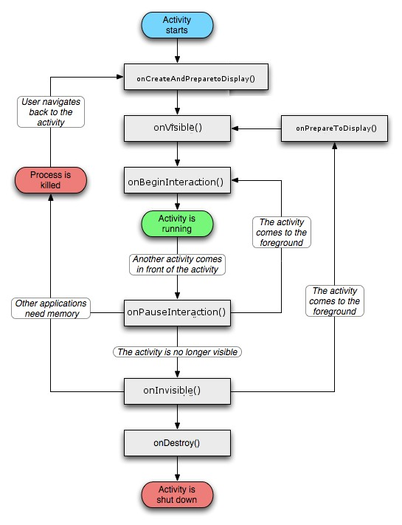
Ciclo de vida Android

Slide 6
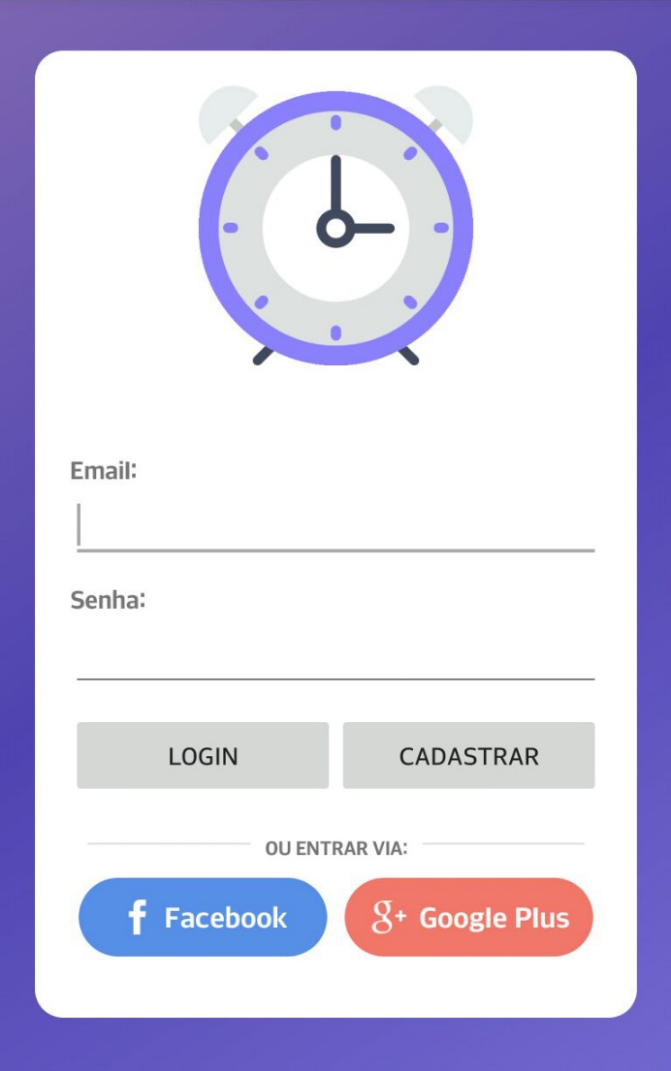
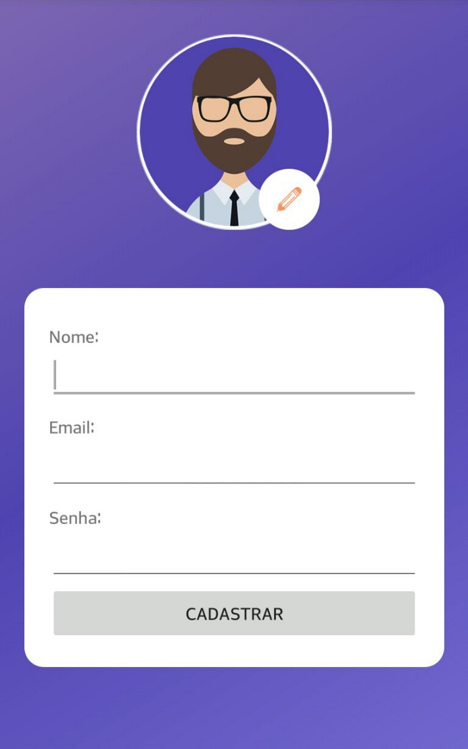
Código com Interface Implementada
Disponível no link:
https://github.com/PauloMiranda98/Android

